Slide 1
Проблеми везани за период одрастања

Slide 2
Идентитет
Питање идентитета је основни проблем код адолесцената
Период одрастања може бити праћен и негативним облицима понашања:
1.хулиганско понашање
2.криминално понашање

Slide 3
Болести зависности
Навике које доводе до узимања средстава која могу утицати на промену стања свести се означавају као болести зависности

Slide 4
Болести зависности
Пушење
Алкохолизам
Наркоманија(зависност од дроге)

Slide 5
Пушење
То је зависност од дуванског дима
Основни састојак дуванског дима је никотин

Slide 6
Последице пушења
оштећује унутрашње органе (посебно плућа)
вртоглавица
болови у грудима
повраћање
смањује плодност
нарушава изглед

Slide 7
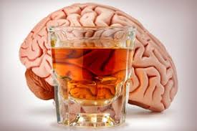
Алкохолизам
Зависност од алкохола која се развија уношењем све веће количине алкохолних пића
У почетку коришћења алкохола долази до ослобађања напетости и депресије,али се убрзо ствара физиолошка зависност

Slide 8
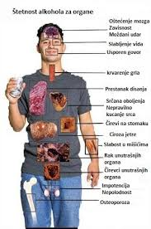
Последице алкохолизма
Последица сталног узимања алкохола је настанак празнина у памћењу што може довести до алкохоличарског лудила-делиријум тременс-а

Slide 9
Зависност од дрога-наркоманија
Ствара се услед неконтролисаног узимања лекова или неких опојних средстава

Slide 10
Последице наркоманије
поремећено расуђивање
губитак оријентације
привиђања
општа дезоријентисаност
психозе
смрт

Slide 12
Домаћи задатак
1.Који су узроци појаве малолетничке деликвенције?
2.Који органи алкохоличара најчешће страдају?
3.До каквих оштећења организма долази услед коришћења опојних дрога?

